Slide 1
Motiverende gespreksvoering

Slide 2
Motiverende gespreksvoering is een cliëntgerichte, directieve methode om te bevorderen dat de cliënt intrinsiek gemotiveerd wordt tot verandering, door ambivalentie te verkennen en op te lossen.
Ambivalentie betekent zoiets als ‘hinken op twee gedachten’. Pas als een cliënt aan het twijfelen is gebracht over zijn huidige gedrag, is het mogelijk een gedragsverandering teweeg te brengen.
Motivatie zorgt ervoor dat gedrag ‘geactiveerd wordt’, ‘richting krijgt’ en ‘volgehouden’ of juist ‘gestopt’ wordt. De motivatie van een persoon is beïnvloedbaar in een gesprek.

Slide 3
Motivatie is afhankelijk van drie componenten: 1. Willen: het belang van verandering inzien 2. Kunnen: het hebben van vertrouwen in verandering 3. Klaar zijn: het stellen van prioriteiten

Slide 4
Motiverende gespreksvoering staat of valt met goede gesprekstechnieken,………………
…JE SOCIALE EN COMMUNICATIEVE VAARDIGHEDEN!

Slide 5
Vier principes van ‘motiverende gespreksvoering’:
Wees empathisch: sluit aan bij daadwerkelijke situatie, wees eerlijk en doe nooit alsof.
Ontwikkelen van discrepantie: richt je op het verschil (vanuit het perspectief van de cliënt) tussen het huidige en toekomstige gedrag. ‘Hoe ben of doe ik nu en hoe wil ik doen of zijn?’
Meeveren met weerstand: vermijd discussie of argumentatie. Veer mee met de weerstand en zoek naar kansen.
Ondersteunen van eigen effectiviteit: het gaat er hierbij om dat je het geloof in eigen kunnen ondersteunt en versterkt. Eigen effectiviteit is een directe voorspeller van gedragsverandering.

Slide 6
Tien basis gesprekstechnieken
Stel open vragen (hoe, wat, waar, welke, etc.)
Bevestig de uitspraken van de cliënt door waardering te tonen voor hoe hij met zaken omgaat of vanwege het begrip dat je hebt voor de ervaringen die hij of zij beschrijft. Let op, bevestigingen zijn geen complimenten.
Luister reflectief; dat wil zeggen dat je nagaat of je de cliënt goed hebt begrepen. Je probeert ook de cliënt in beweging te houden door kleur te geven aan wat hij of zij zegt. Reflectief luisteren kan heel directief worden ingezet.

Slide 7
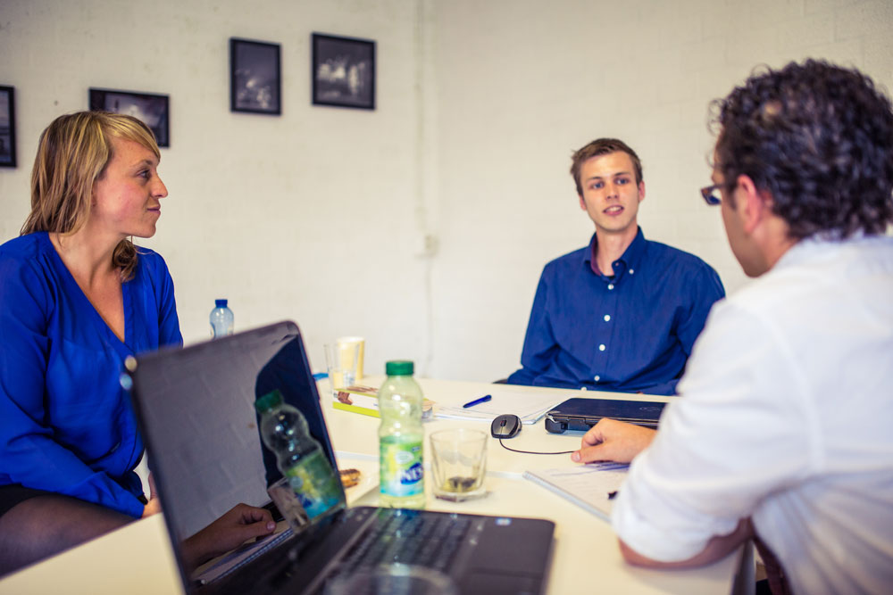
Neem ANNA mee: Altijd Navragen, Nooit zomaar Aannemen.
Denk aan LSD: Luisteren, Samenvatten en Doorvragen.
Neem OMA mee: niet Oordelen, geen Mening of Advies geven.
Lok verandertaal uit die richting geeft aan het oplossen van de ambivalentie van de cliënt. Verandertaal kun je uitlokken door open vragen te stellen, te bevestigen, reflecteren en samenvatten.

Slide 8
Reageren op verandertaal. Met alleen verandertaal is nog geen voornemen tot verandering gevormd. Zorg er daarom voor dat je in gesprek gaat, wijd uit, bevestig, reflecteer en vat samen en houd de richting van de gewenste verandering voor ogen. Verandertaal moet uiteindelijk worden omgezet in ‘commitmenttaal’: uitspraken van de cliënt waaruit een voornemen tot echt veranderen blijkt.
Probeer het vertrouwen van de cliënt in zichzelf te vergroten. Vertrouwen is belangrijk om de gedragsverandering te doen slagen.
Omgaan met weerstand – meebewegen, tegenbewegen en gelijk op bewegen. Weerstand is vaak heel duidelijk in het gedrag. Voorbeelden zijn: in discussie gaan, argumenteren, onderbreken, ontkennen of negeren.

Slide 9
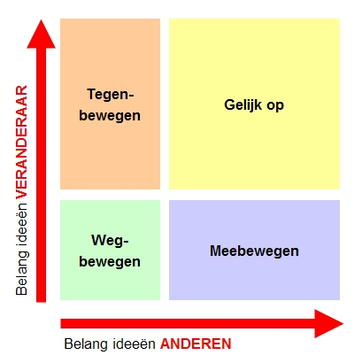
Je kunt op verschillende manieren omgaan met weerstand:
Bijbehorende opdracht: bestudeer het stuk Vilans motiverende gespreksvoering die je krijgt van je docent, samen met deze presentatie.

